Slide 1
12 апреля
День Космонавтики
Подготовила: Исхакова Л.Т.

Slide 4
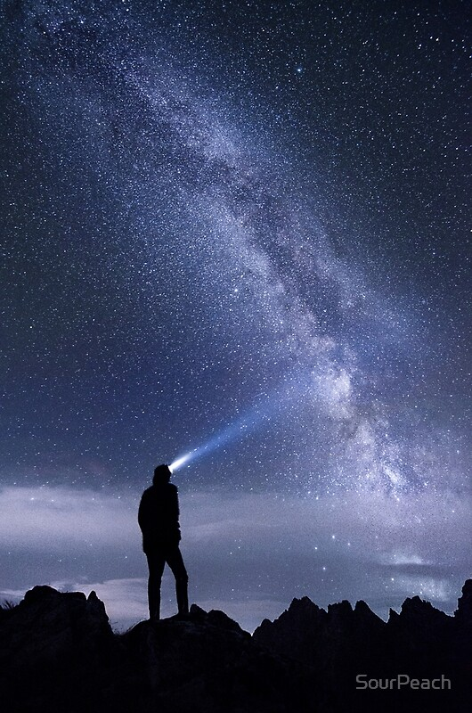
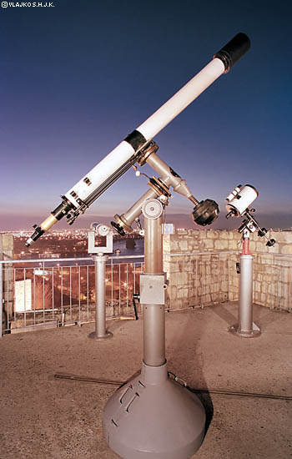

Slide 7
Константин Эдуардович Циолковский

